Slide 1
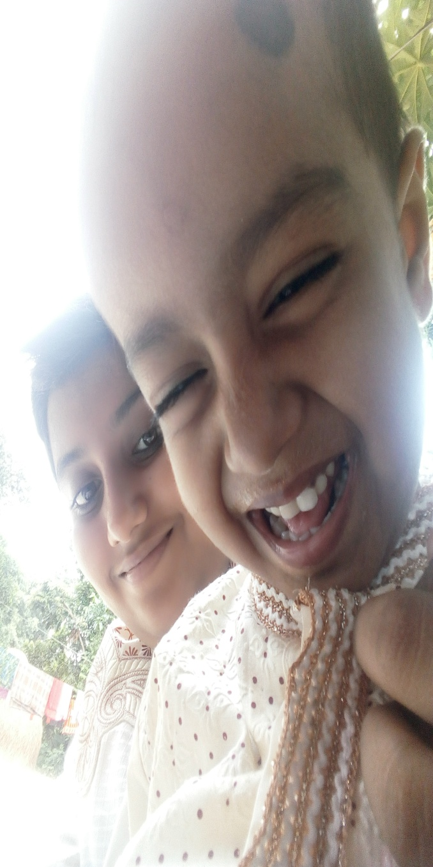
মোস্তাইল পাঁচপীরতলা বালিকা দাখিল মাদ্রাসা কর্তৃক আয়োজিত অনলাইন ক্লাশে তোমাদের সবাইকে স্বাগত জানাচ্ছি

Slide 2
পাঠ পরিচিতি
পরিচিতি
মোছাঃ মরুফা আখতার
সহকারী শিক্ষিকা
( কম্পিউটার) মোস্তাইল পাঁচপীরতলা বালিকা দাখিল মাদ্রাসা,শাজাহানপুর,বগুড়া।
চারুপাঠ
শ্রেণি :ষষ্ঠ
অধ্যায় :৭ম
আজকের পাঠঃমাদার তেরেসা
সময় :৫০ মিনিট

Slide 3
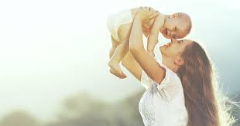
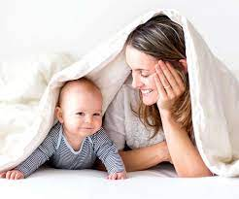
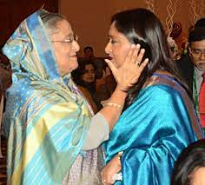
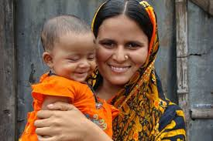
ছবিতে কী দেখা যাচ্ছে?

Slide 4
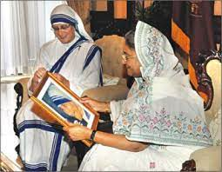
ছবিতে কী দেখা যাচ্ছে?

Slide 5
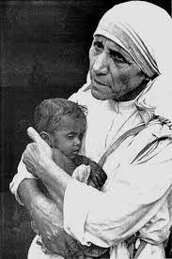
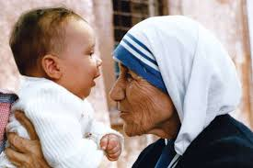
আজকের পাঠঃ
মাদার তেরেসা

Slide 6
পাঠের উদ্দেশ্য
নারী ও নারীর কর্মের প্রতি শ্রদ্ধাবোধ জাগিয়ে তোলা, গরিব ও দুঃখী মানুষের সেবার প্রতি আগ্রহী করে তোলা।

Slide 7
শিখনফল
এই পাঠ শেষে শিক্ষার্থীরা-
১। লেখক পরিচিতি উল্লেখ করতে পারবে।
২। নির্বাচিত অংশটুকু শুদ্ধ উচ্চারণে পড়তে পারবে।
3। নতুন শব্দগুলোর অর্থসহ বাক্য ও অনুচ্ছেদ গঠন করতে পারবে।
৪। মাদার তেরেসার সেবাকর্মের বর্ণনা দিতে পারবে।
Notes:
শিক্ষক শিখনফল দেখাতেও পারেন আবার নাও পারেন।

Slide 8
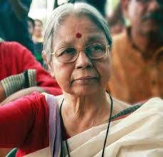
সন্‌জিদা খাতুন
লেখক পরিচিতি
Notes:
লেখকপরিচিত এর স্লাইডে প্রথমে ছবি আসবে এবং শিক্ষার্থীদের প্রশ্ন করা হবে লেখকের নাম কী, তারপর লেখকের নাম আসবে। এভাবেপ্রশ্নোত্তর এর মাধ্যমে জন্ম, গ্রন্থ ও অন্যান্য তথ্য দেখানো হবে।

Slide 9
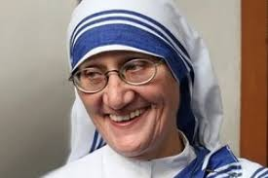
মাদার তেরেসা
স্থান: আলবেনিয়ার স্কপিয়েতে
মা: দ্রানাফিল বার্নাই
সন্ন্যাসব্রত গ্রহণের সময় নাম হলো মাদার তেরেসা
বাবা: নিকোলাস বোজাঝিও
পারিবারিক নাম: অ্যাগনেস গোনজা বোজাঝিউ
জন্ম:১৯১০ সালে

Slide 10
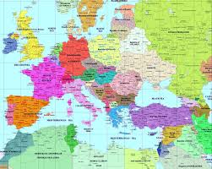
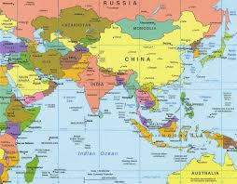
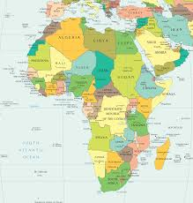
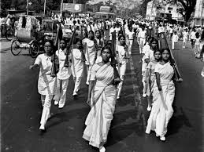
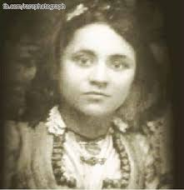
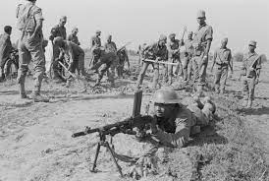
১৯১৪ থেকে ১৯১৮ সাল পর্যন্ত ইউরোপ, এশিয়া ও আফ্রিকা জুড়ে ভয়াবহ যুদ্ধ হয়েছিল। ১৯১৭ সালে বাবার মৃত্যু হয়। দুঃখ- দুর্দশার মধ্যে বেড়ে উঠা ছোট মাদার তেরেসার ভেতরে ইচ্ছা জাগে মানুষের সেবা করবেন,তাদের কষ্ট লাঘব করবেন।
Notes:
এই স্লাইডে একের পর এক ছবিগুলো আসবে এবং শিক্ষার্থীদের প্রশ্ন করা হবে: মাদার তেরসার সাথে ছবিগুলোর সম্পর্ক কী তারপর Text দেখানো হবে। এরপর বিষয়বস্তু আলোচনা করা হবে।

Slide 11
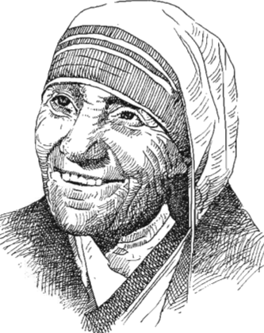
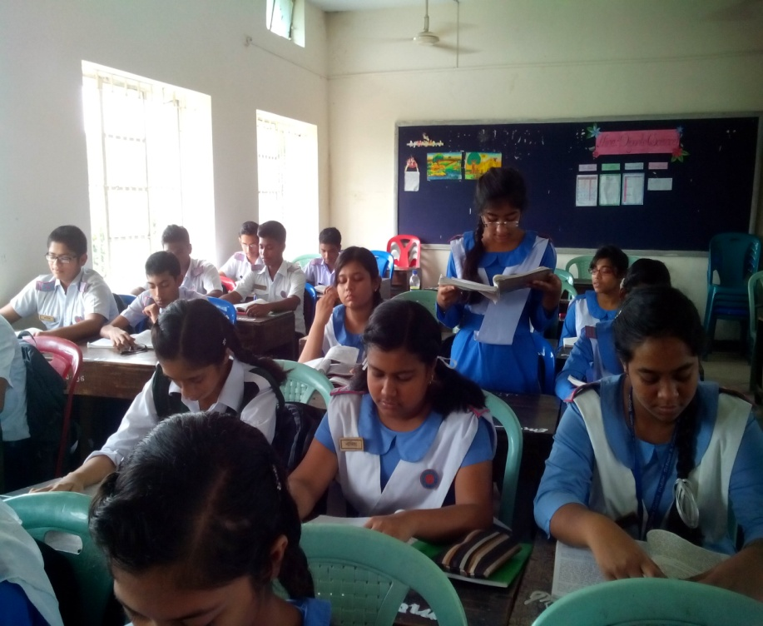
সরব পাঠ

Slide 12
আদর্শ পাঠ
বিষয়বস্তু আলোচনা

Slide 13
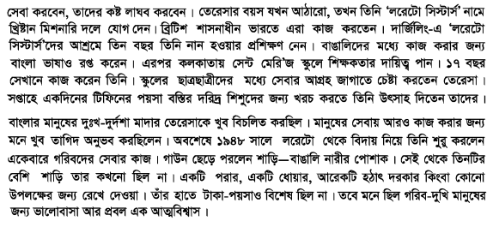

Slide 14
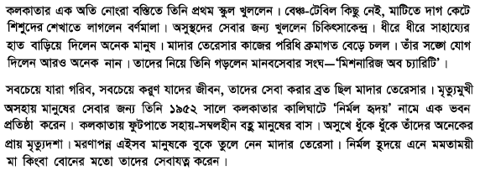
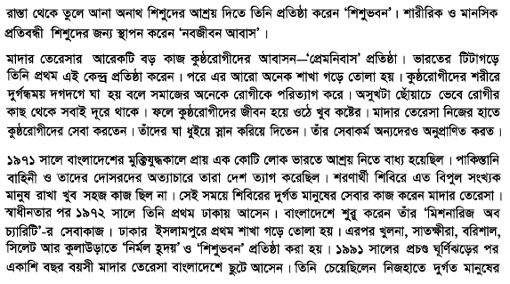

Slide 15
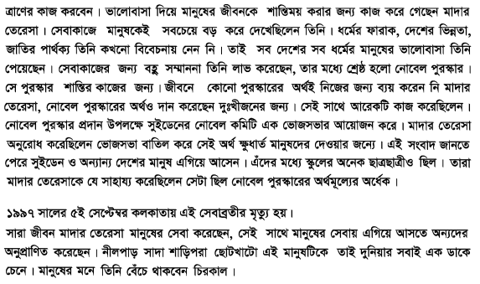

Slide 16
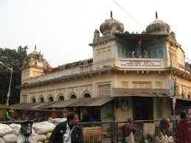
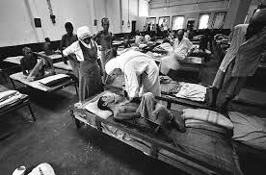
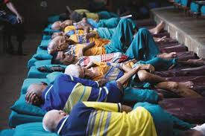
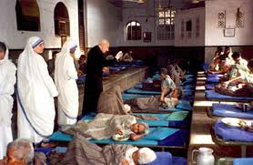
1952 সালে কলকাতার কালিঘাটে মৃত্যুমুখী অসহায় মানুষের সেবার জন্য তিনি ‘নির্মল হৃদয়’ নামে এক ভবন প্রতিষ্ঠা করেন। মরণাপন্ন মানুষকে এখানে এনে মমতাময়ী মা কিংবা বোনের মতো তাদের সেবাযত্ন করেন।
Notes:
এই স্লাইডে একের পর এক ছবিগুলো আসবে এবং শিক্ষার্থীদের প্রশ্ন করা হবে: মাদার তেরসার সাথে ছবিগুলোর সম্পর্ক কী তারপর Text দেখানো হবে। এরপর বিষয়বস্তু আলোচনা করা হবে।

Slide 17
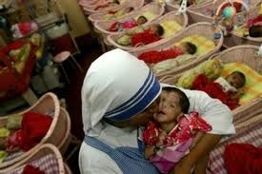
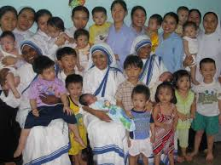
বস্তি থেকে তুলে আনা শিশুদের আশ্রয় দিতে তিনি প্রতিষ্ঠা করেন
‘শিশু ভবন’
Notes:
এই স্লাইডে একের পর এক ছবিগুলো আসবে এবং শিক্ষার্থীদের প্রশ্ন করা হবে: মাদার তেরসার সাথে ছবিগুলোর সম্পর্ক কী তারপর Text দেখানো হবে। এরপর বিষয়বস্তু আলোচনা করা হবে।

Slide 18
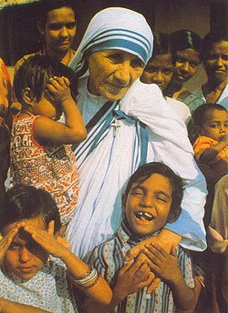
শারীরিক ও মানসিক প্রতিবন্ধীদের জন্য তিনি প্রতিষ্ঠা করেন
‘নবজীবন আবাস’।
Notes:
এই স্লাইডে একের পর এক ছবিগুলো আসবে এবং শিক্ষার্থীদের প্রশ্ন করা হবে: মাদার তেরসার সাথে ছবিগুলোর সম্পর্ক কী তারপর Text দেখানো হবে। এরপর বিষয়বস্তু আলোচনা করা হবে।

Slide 19
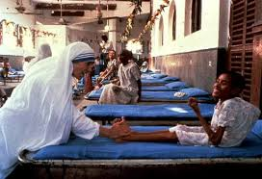
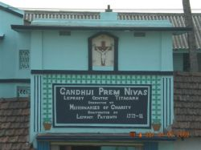
কুষ্ঠরোগীদের শরীরে দুর্গন্ধময় দগদগে ঘা অসুখটা ছোঁয়াচে ভেবে সবাই দূরে থাকে। কিন্তু তিনি নিজের হাতে রোগীদের সেবা করতেন এবং প্রতিষ্ঠা করেন ‘প্রেম নিবাস’।
Notes:
এই স্লাইডে একের পর এক ছবিগুলো আসবে এবং শিক্ষার্থীদের প্রশ্ন করা হবে: মাদার তেরসার সাথে ছবিগুলোর সম্পর্ক কী তারপর Text দেখানো হবে। এরপর বিষয়বস্তু আলোচনা করা হবে।

Slide 20
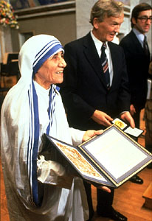
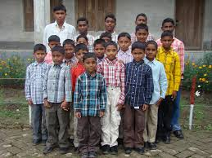
মাদার তেরেসা সেবা কাজের জন্য নোবেল পুরস্কার পান। নোবেল কমিটি এ উপলক্ষে ভোজ সভার আয়োজন করলে তিনি তা বাতিল করেন সেই অর্থ ক্ষুধার্ত মানুষদের দেওয়ার জন্য ব্যয় করেন।
Notes:
এই স্লাইডে একের পর এক ছবিগুলো আসবে এবং শিক্ষার্থীদের প্রশ্ন করা হবে: মাদার তেরসার সাথে ছবিগুলোর সম্পর্ক কী তারপর Text দেখানো হবে। এরপর বিষয়বস্তু আলোচনা করা হবে।

Slide 21
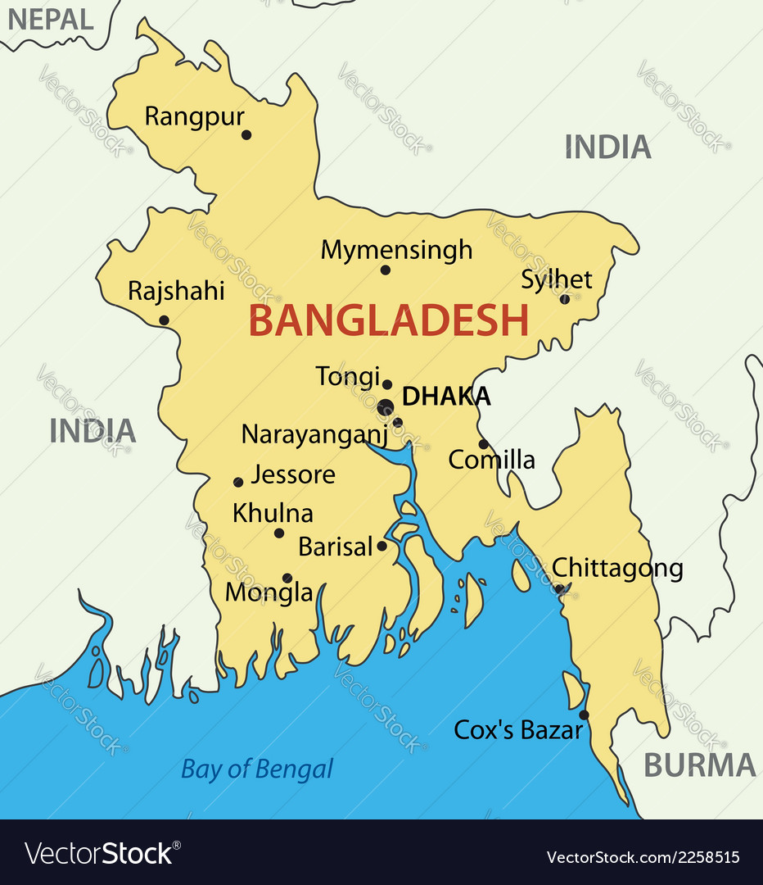
মাদার তেরেসা বাংলাদেশে ঢাকা , খুলনা, সাতক্ষীরা, বরিশাল, সিলেট এ মিশনারিজ অব চ্যারিটি’র সেবাকাজ চালু করেন।
Notes:
এই স্লাইডে একের পর এক ছবিগুলো আসবে এবং শিক্ষার্থীদের প্রশ্ন করা হবে: মাদার তেরসার সাথে ছবিগুলোর সম্পর্ক কী তারপর Text দেখানো হবে। এরপর বিষয়বস্তু আলোচনা করা হবে।

Slide 22
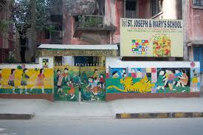
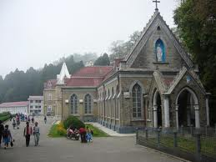
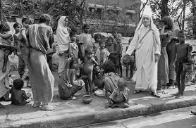
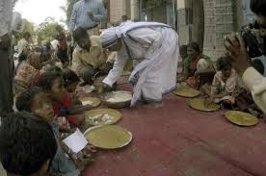
লরেটো সিস্টার্স
সেন্ট মেরি’জ স্কুল,কলকাতা
বস্তির দরিদ্র শিশুদের সেবা ও উৎসাহদান
Notes:
এই স্লাইডে একের পর এক ছবিগুলো আসবে এবং শিক্ষার্থীদের প্রশ্ন করা হবে: মাদার তেরসার সাথে ছবিগুলোর সম্পর্ক কী তারপর Text দেখানো হবে। এরপর বিষয়বস্তু আলোচনা করা হবে।

Slide 23
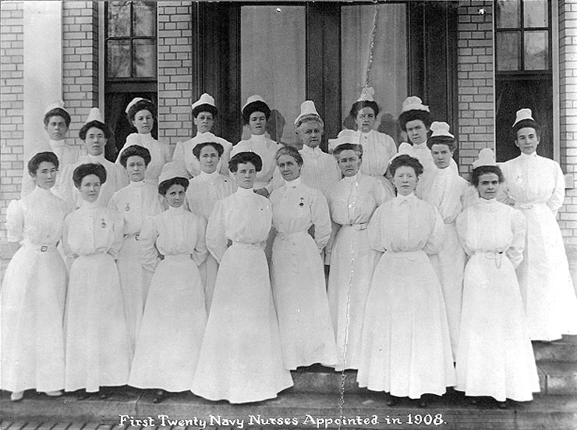
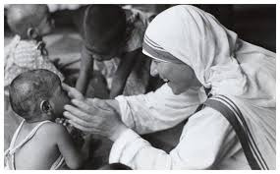
এসো আজকের পাঠের নতুন শব্দার্থসমূহ শিখে নেই
মহিলাদের বিশেষ ধরনের পোশাক
গাউন
মানুষের জন্য যার দরদ বা সমবেদনা আছে এমন
মানবদরদি
Notes:
এই স্লাইডে প্রথমে মূল শব্দ আসবে তারপর ছবি তারপর শব্দের অর্থ আসবে।

Slide 24
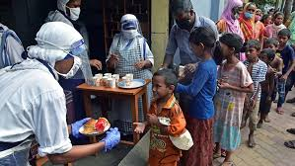
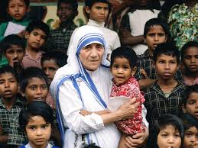
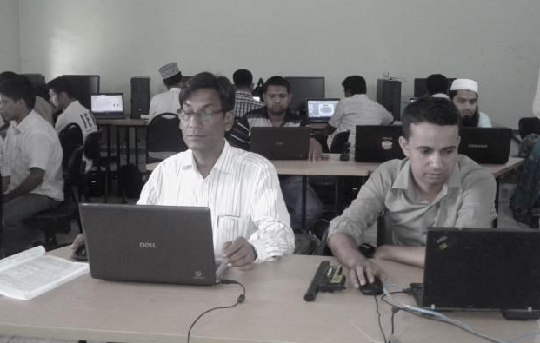
সেবাব্রতী
মানুষের সেবা করাই যার ব্রত।
অনাথ
এতিম
প্রশিক্ষণ
হাতে -কলমে বিশেষ শিক্ষা
Notes:
এই স্লাইডে প্রথমে মূল শব্দ আসবে তারপর ছবি তারপর শব্দের অর্থ আসবে।

Slide 25
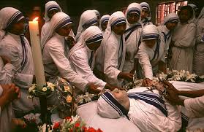
মাদার তেরেসা ১৯৯৭ সালের ৫ই সেপ্টেম্বর কলকাতায় মৃত্যু বরণ করেন। সেবা কাজের জন্য তিনি মানুষের মনে চিরকাল বেঁচে থাকবেন।

Slide 26
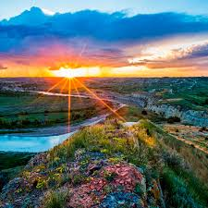
১। সেবা কাজের জন্য মাদার তেরেসার প্রাপ্ত শ্রেষ্ঠ সম্মাননা কোনটি ?
২। মাদার তেরেসা দার্জিলিং –এ কিসের প্রশিক্ষণ গ্রহণ করেন ?
৩। মাদার তেরেসা কী উদ্দেশ্যে প্রেম নিবাস প্রতিষ্ঠা করেন।

Slide 27
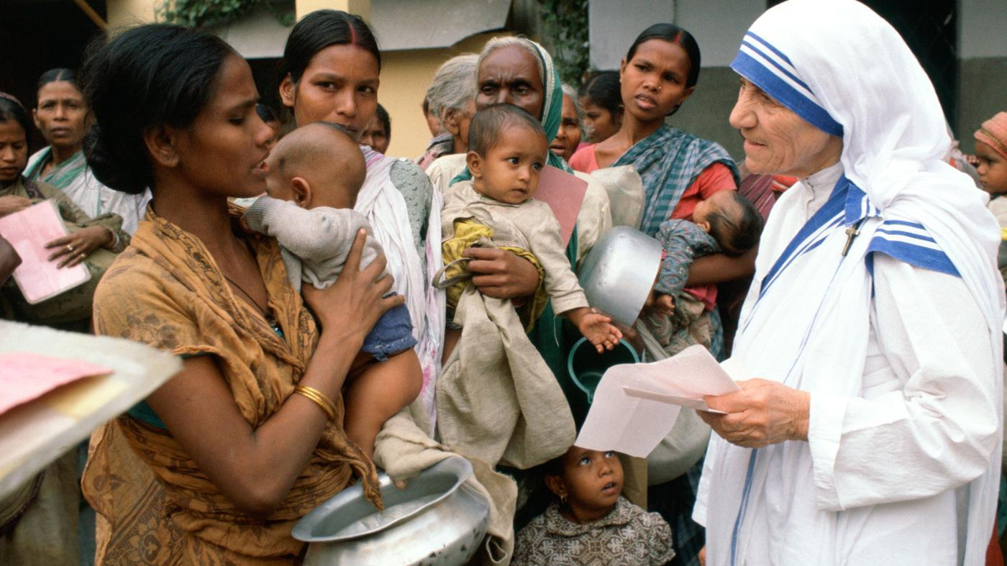
বাড়ির কাজ
ছবি দেখে মাদার তেরেসা সম্পর্কে পাঁচটি বাক্য লেখ ।

Slide 28
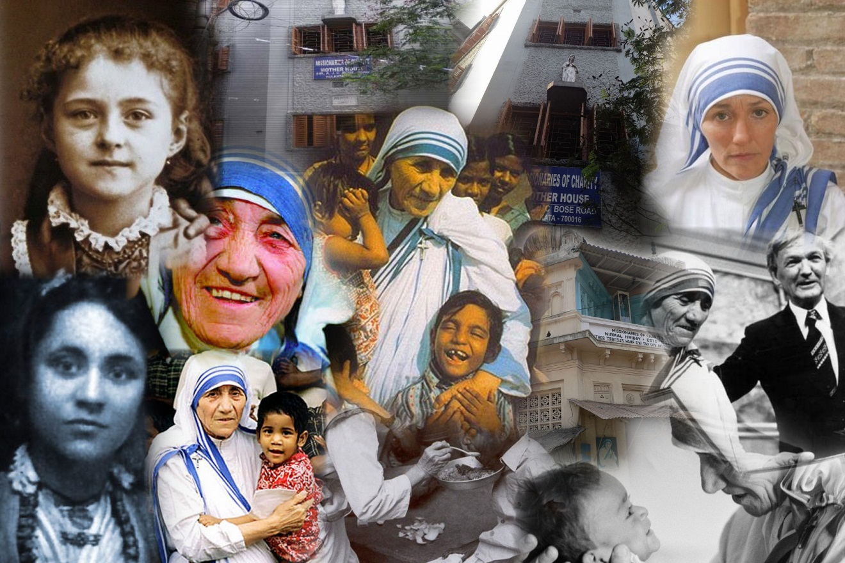
সবাইকে ধন্যবাদ
Notes:
এই স্লাইডে প্রশ্নোত্তর এর মাধ্যমে পাঠ ঘোষণার চেষ্টা করা হয়েছে। শিক্ষক তার নিজস্ব অন্য উপায়েও পূর্বজ্ঞান যাচাই এর মাধ্যমে পাঠ ঘোষণা করতে পারেন।

